Slide 1
Уважаемые коллеги!
Вашему вниманию предоставляется
краткий отчет
деятельности профсоюза
МБОУ «СОШ №2»
за 2013-2014 учебный год.

Slide 2
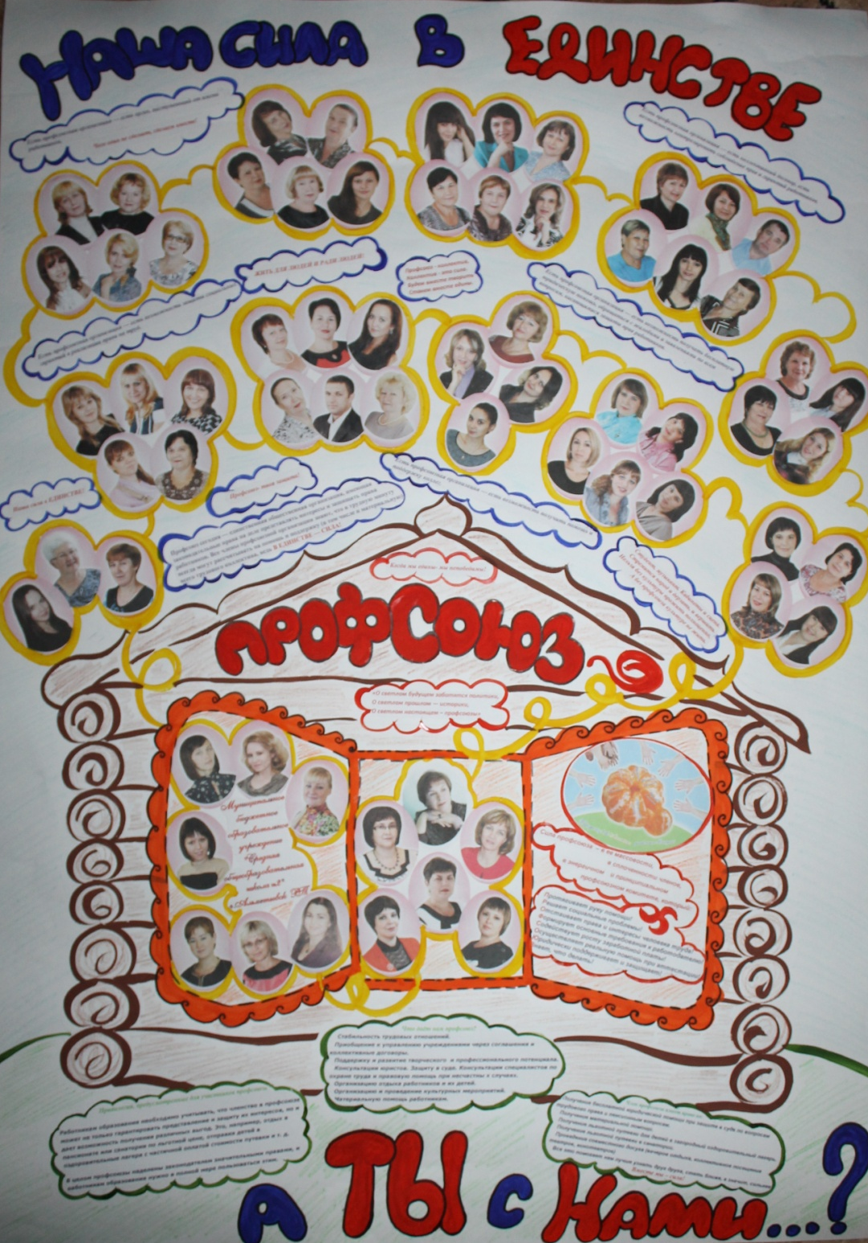
О светлом
будущем
заботятся
политики,
о светлом
прошлом –
историки,
О светлом
настоящем –
Профсоюзы…

Slide 3
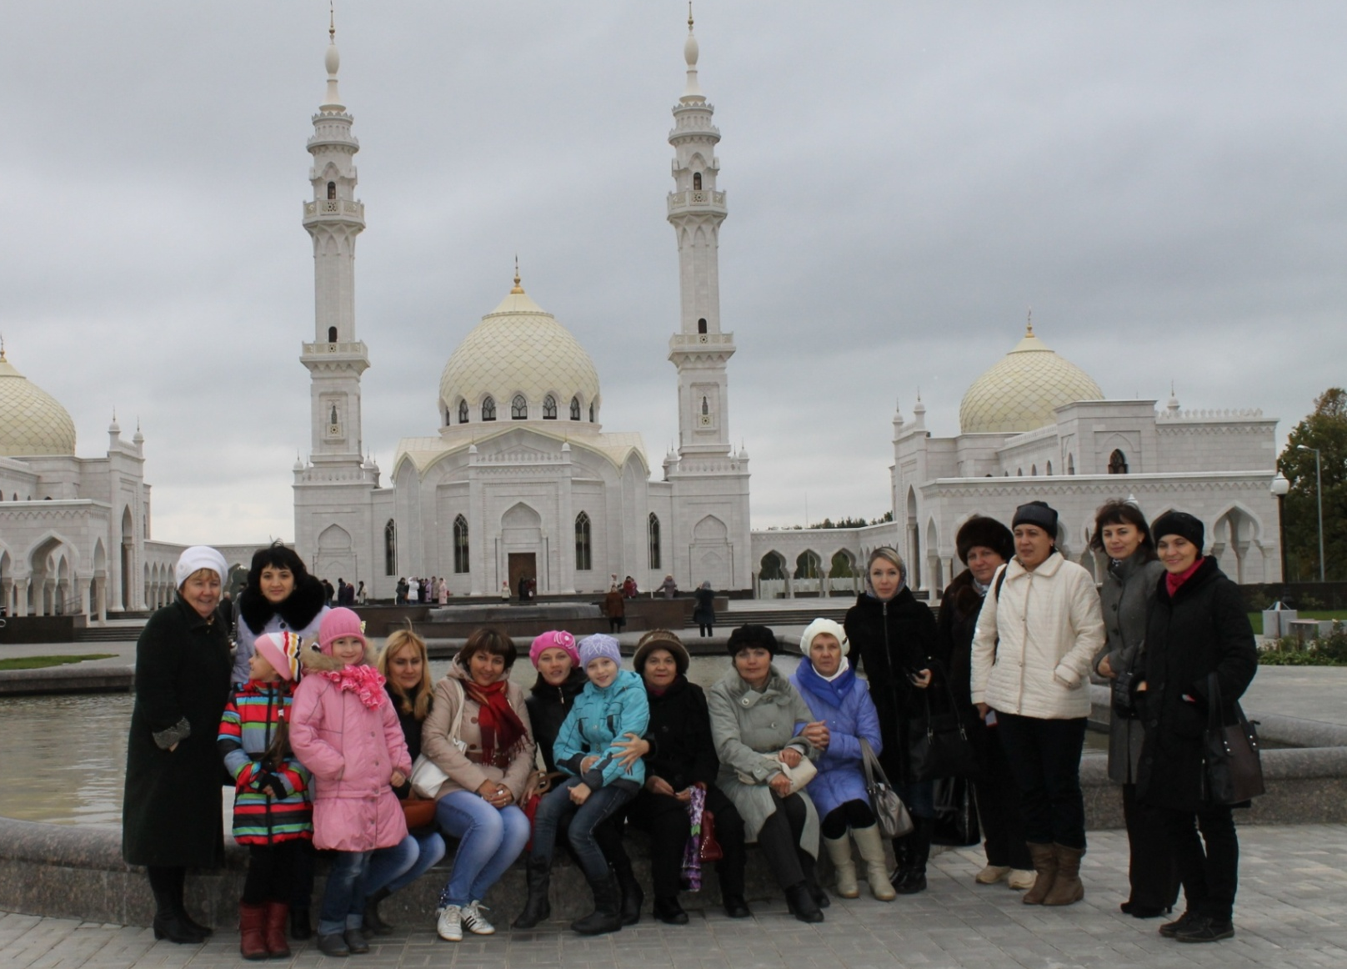
Организована экскурсионная поездка
в святые Булгарские места…

Slide 4
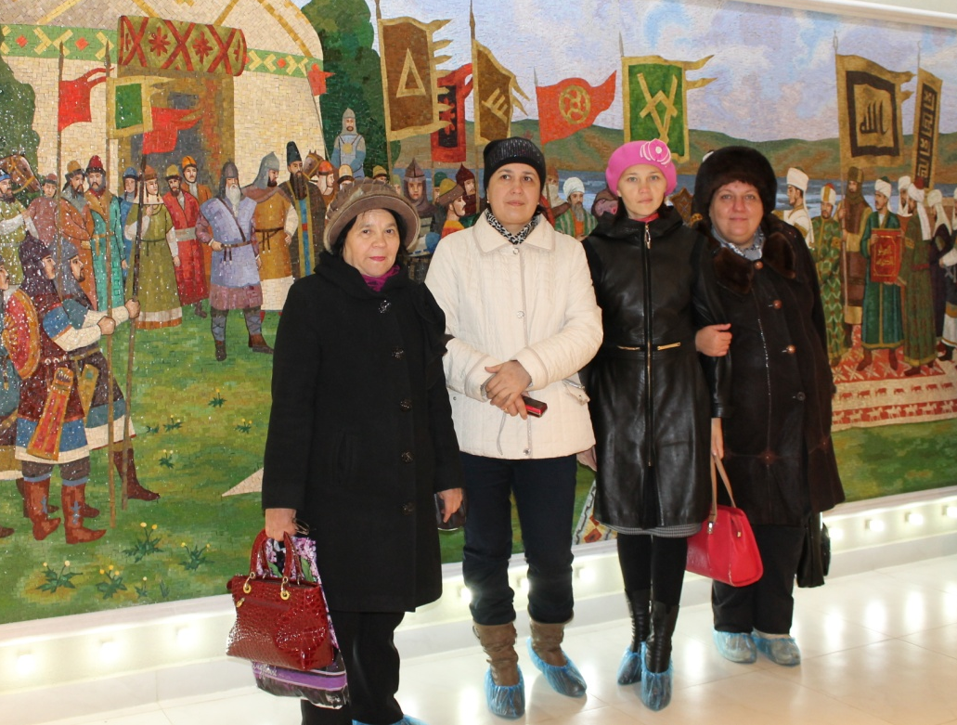
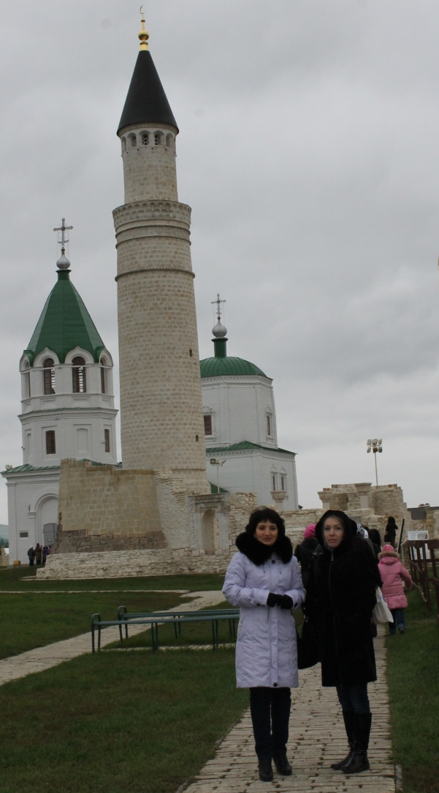
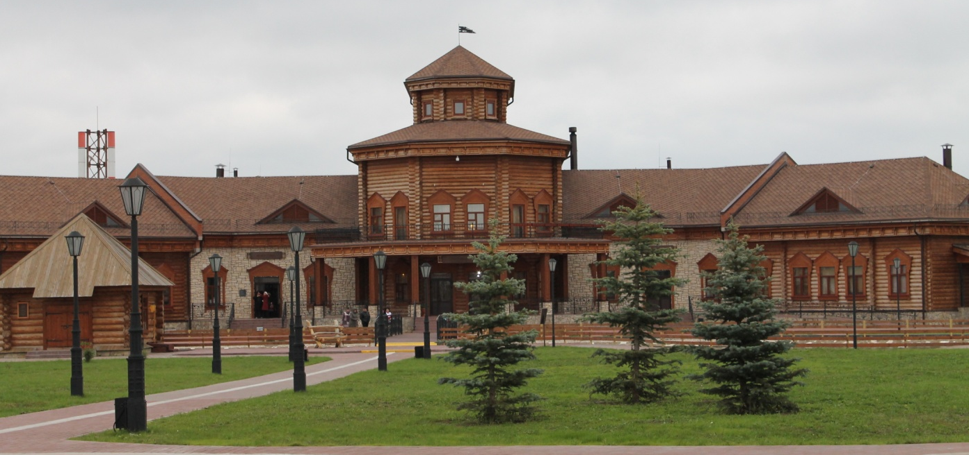

Slide 5
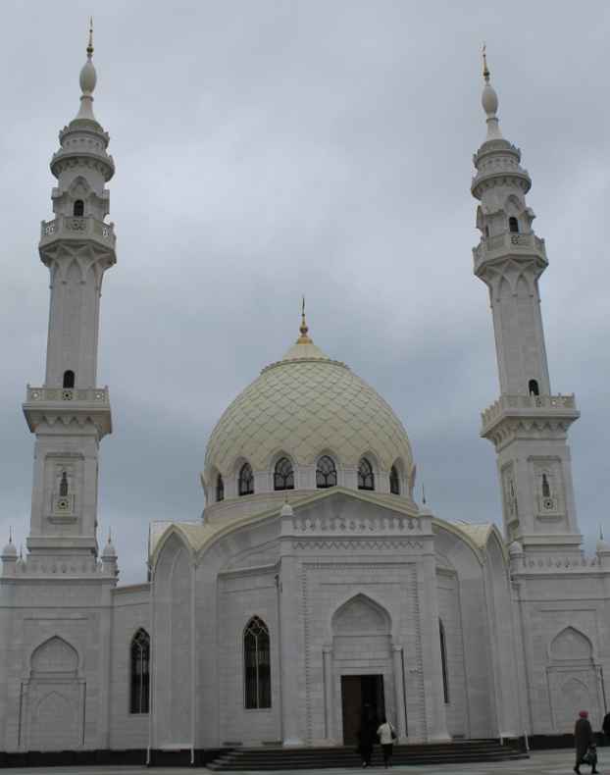
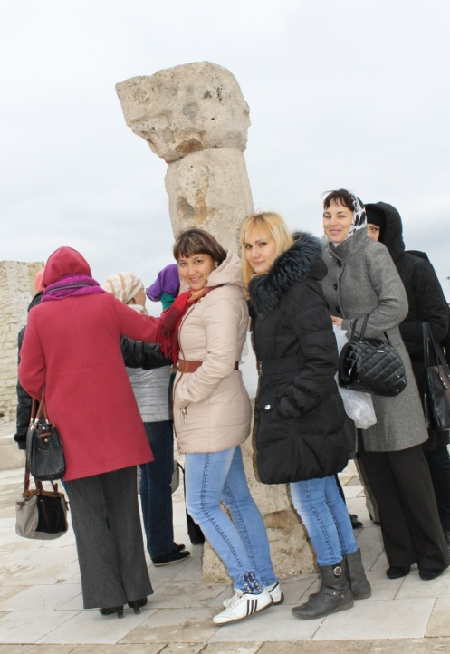
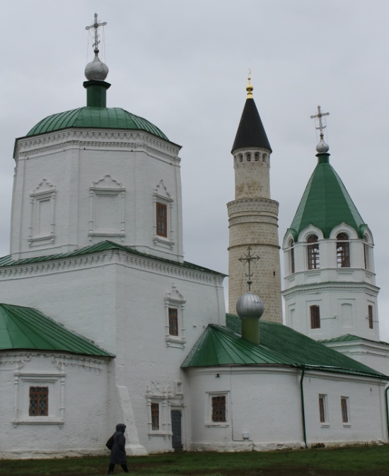
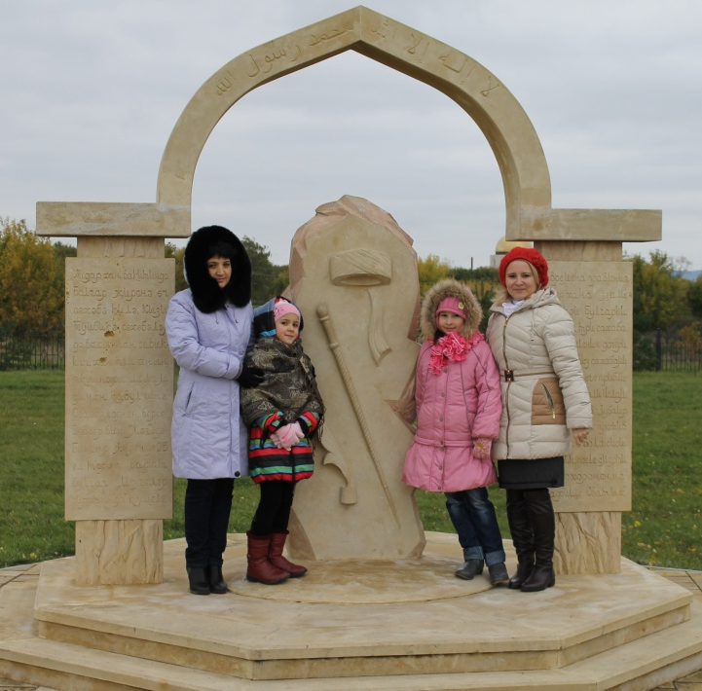
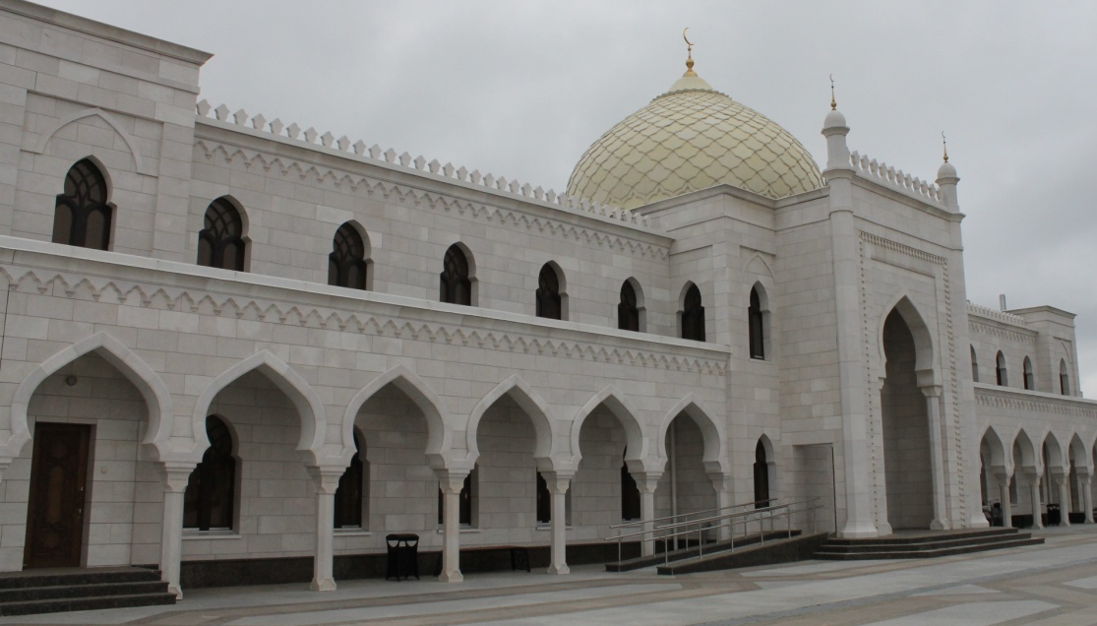

Slide 6
Профсоюзный комитет
выражает благодарность
работникам, принявшим активное участие
в жизнедеятельности профсоюза школы!
Спасибо за внимание!

